Slide 1
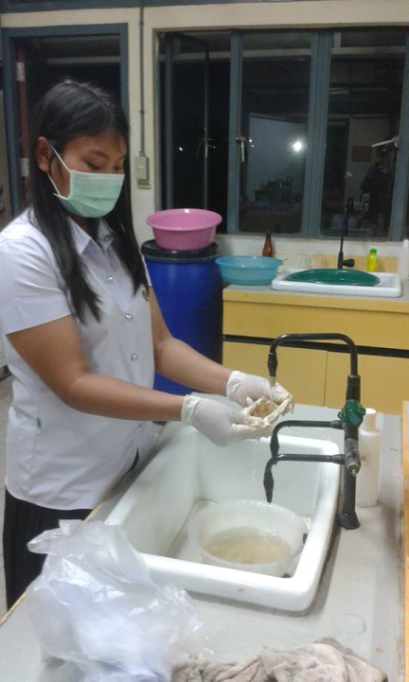
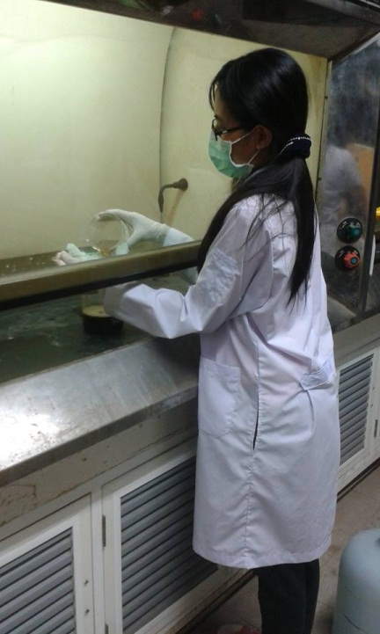
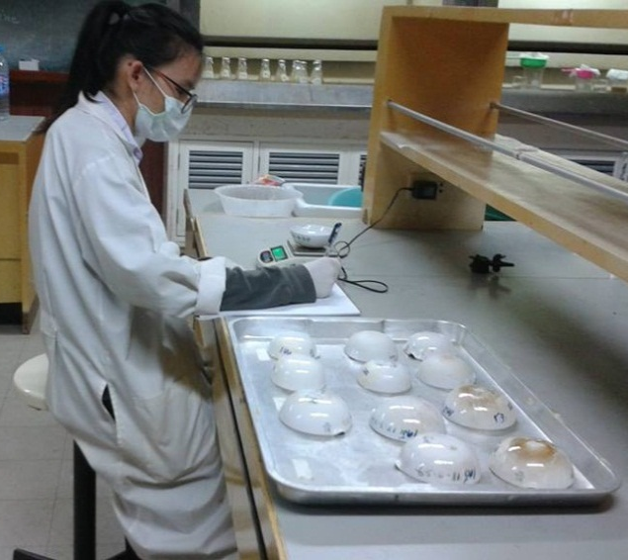
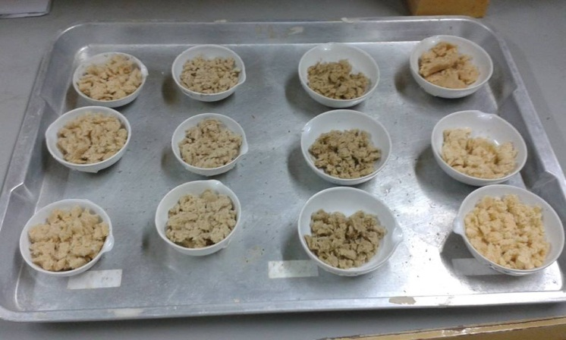
ศึกษาการแปรรูปเซลลูโลสจากธูปฤาษีในดินเค็ม
เพื่อผลิตภัณฑ์เส้นใยอาหาร
อาจารย์ที่ปรึกษางานวิจัยดร.พัชราภรณ์ พิมพ์จันทร์

Slide 2
มหาวิทยาลัยราชภัฏมหาสารคาม
Rajabhat Mahasarakham University
คณะผู้จัดทำวิจัย
นางสาวแสงระวี บิดร
นางสาวสิริกานต์ ดวงดี
นางสาวสุรีย์รัตน์ อู๋สูงเนิน

Slide 3
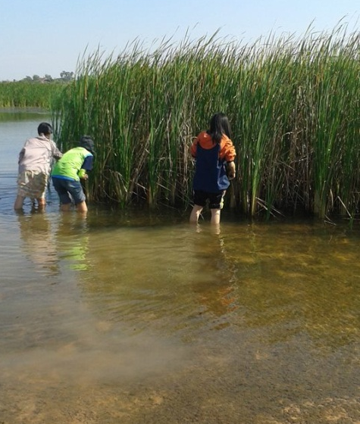
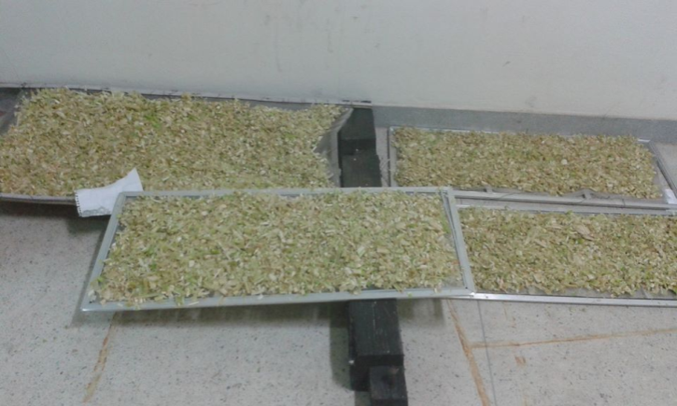
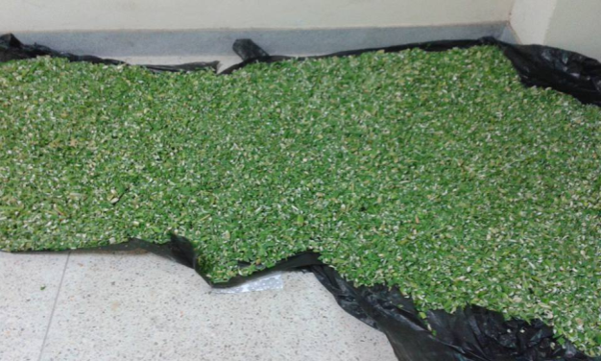
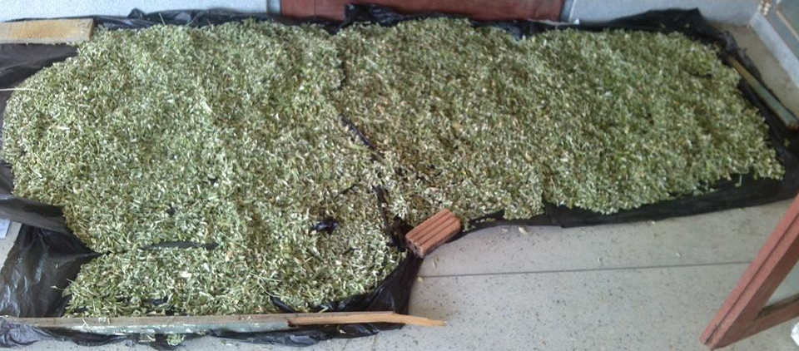
บทที่ 1 บทนำ
ที่มาและความสำคัญ

Slide 4
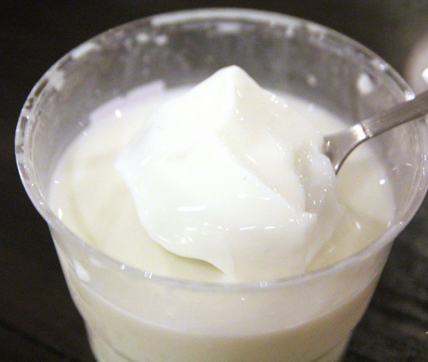
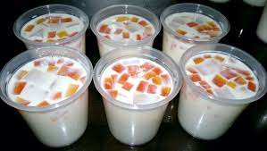
วัตถุประสงค์งานศึกษาวิจัย
1. เพื่อศึกษาคุณค่าทางอาหารของต้นธูปฤาษี จากบริเวณดินเค็ม หนองบ่อ
ตำบลบรบือ อำเภอบรบือ จังหวัดมหาสารคาม
2. เพื่อศึกษาการสกัดเซลลูโลสจากต้นธูปฤาษี
3. เพื่อศึกษาการแปรรูปเซลลูโลสจากต้นธูปฤาษีในผลิตภัณฑ์อาหาร
4

Slide 5
ขอบเขตงานวิจัย
เก็บตัวอย่างต้นธูปฤาษี จากบริเวณดินเค็ม หนองบ่อ
ตำบลบรบือ อำเภอบรบือ จังหวัดมหาสารคาม
ประโยชน์ที่คาดว่าจะได้รับจากการวิจัย
1.ทราบคุณค่าทางอาหารของต้นธูปฤาษี จากดินเค็ม หนองบ่อ ตำบลบรบือ อำเภอบรบือ จังหวัดมหาสารคาม
2. ได้เซลลูโลสจากต้นธูปฤาษี
3. ได้สูตรอาหารเต้าฮวยนมสด
5

Slide 6
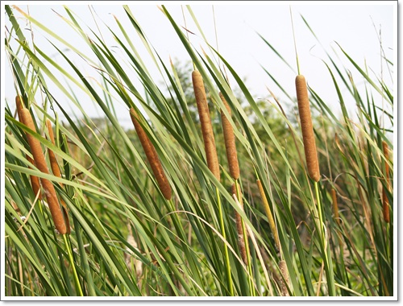
นิยามศัพท์
ใบแก่ หมายถึง ส่วนของต้นธูปฤาษีที่อยู่เหนือน้ำมีสีเขียวเข้ม และสังเกตได้จากต้นธูปฤาษีที่มีดอกเป็นองค์ประกอบ
ใบอ่อน หมายถึง ส่วนของต้นธูปฤาษีที่อยู่เหนือน้ำมีสีเขียว และสังเกตได้จากต้นธูปฤาษีที่ไม่มีดอกเกิดขึ้น
โคนแก่ หมายถึง ส่วนของต้นธูปฤาษีที่บริเวณเหนือรากมีลักษณะสีขาวโดยสังเกตจากต้นที่มีดอกเป็นองค์ประกอบ
โคนอ่อน หมายถึง ส่วนของต้นธูปฤาษีที่บริเวณเหนือรากมีลักษณะสีขาวโดยสังเกตจากต้นที่ไม่มีดอกเป็นองค์ประกอบ
6

Slide 7
บทที่ 2 เอกสารที่เกี่ยวข้อง
7

Slide 8
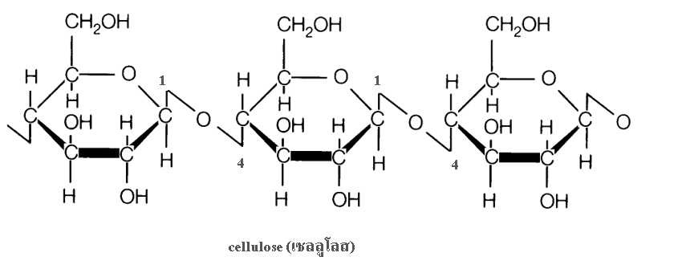
เซลลูโลส
เซลลูโลส (cellulose) เป็นส่วนประกอบของผนังเซลล์ในพืช ซึ่งเป็นเส้นใยที่ไม่ละลายน้ำ โครงสร้างประกอบด้วยน้ำตาลกลูโคส (Glucose) ต่อกันด้วยพันธะไกลโคซิดิก (Glycosidic Bond)ชนิด เบต้า - 1,4 เป็นสายยาวมากกว่า 2,000 หน่วย แต่ละสายของเซลลูโลสเรียงตัวขนานกัน จับกันอย่างหลวมๆ เซลลูโลสมีความสำคัญในอุตสาหกรรมอาหารเป็นอย่างมาก เนื่องด้วยคุณสมบัติในการเป็นสารเพิ่มปริมาณ (Bulking agent) สารที่ทำให้คงตัว (Stabilizer) สารให้ความข้นหนืด(Thickener) และสารกันการรวมตัวเป็นก้อน (Anticaking agent) สามารถดูดซับน้ำหรือซับกับน้ำมันได้ดี ในอุตสาหกรรมอาหารมีการนำเซลลูโลสมาใช้เป็นสารให้ความคงตัวในน้ำผลไม้ ช่วยลดการอมน้ำมันในผลิตภัณฑ์อาหารทอด และช่วยเพิ่มการพองตัวในขนมขบเคี้ยว เป็นต้น (Ang& Miller, 1990)
โครงสร้างเซลลูโลส
8

Slide 9
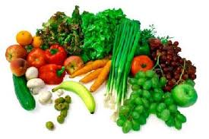
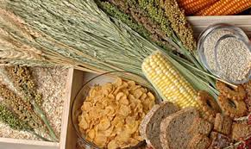
เส้นใยอาหาร
เส้นใยอาหารหรือที่มักเรียกกันว่า ไฟเบอร์ (fiber) มี 2 กลุ่ม คือ เส้นใยอาหารชนิดที่ละลายน้ำได้ (soluble fiber ) เช่น เพคติน (pectin) มิวสิเลจ (mucilage) เมื่อละลายน้ำจะมีลักษณะคล้ายเจล เมื่อรับประทานเข้าไป ในทางเดินอาหาร เส้นใยอาหารชนิดนี้จะจับกับโมเลกุลของไขมันได้ จึงส่งผลให้สารอาหารต่างๆที่ละลายในน้ำและสารอาหารจำพวกไขมันไม่สามารถถูกย่อยและถูกดูดซึมเข้ากระแสเลือดได้ ทำให้มีผลในการลดระดับคลอเลสเตอรอลและระดับน้ำตาลในเลือดให้อยู่ในระดับปกติได้ เส้นใยอาหารที่ไม่ละลายน้ำ (insoluble fiber) เช่น เซลลูโลส (cellulose) เมื่อรับประทานเข้าไปทำให้เกิดการพองตัว เป็นเสมือนกากอาหารที่ทำให้กระเพาะเต็มจึงเสมือนเป็นการรับประทานอาหารเท่าเดิม แต่อ้วนน้อยลง และทำให้อุจจาระมีการเคลื่อนที่ผ่านลำไส้ใหญ่ได้รวดเร็วขึ้น สามารถใช้แก้ไขภาวะท้องผูกได้
9

Slide 10
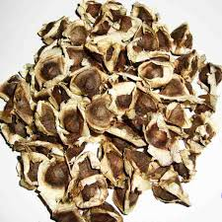
เอกสารและงานวิจัยที่เกี่ยวข้อง
ฐิตา ฟูเผ่า และคณะ ศึกษาวิธีการสกัดเซลลูโลสจากเมล็ดมะรุม 2 วิธี ได้แก่ การสกัดเบื้องต้นด้วยน้ำร้อนหรือเอนไซม์ร่วมกับวิธีการสกัดด้วยด่าง ผลการศึกษาพบว่า องค์ประกอบทางเคมีของกากเมล็ดมะรุมประกอบด้วยปริมาณเส้นใยสูงถึง 31.03% โดยน้ำหนักแห้ง และวิธีการสกัดที่เหมาะสมในการสกัดเซลลูโลสจากกากเมล็ดมะรุมคือการสกัดเบื้องต้นด้วยน้ำร้อนร่วมกับวิธีการสกัดด้วยด่าง
เมล็ดมะรุม
10

Slide 11
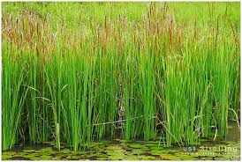
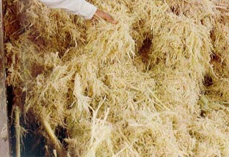
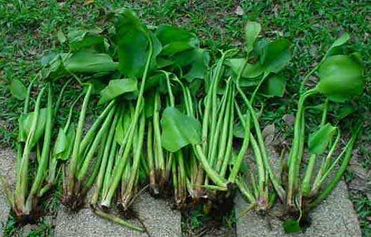
เอกสารและงานวิจัยที่เกี่ยวข้อง
ดุษฎี สุริยพรรณพงศ์ ศึกษาหากระบวนการผลิตเซลลูโลสสำหรับใช้ทางเภสัชกรรมจากใบผักตบชวา ก้านผักตบชวา ใบธูปฤาษี และกากชานอ้อย โดยวิธีย่อยด้วยกรด และคุณสมบัติของเซลลูโลสที่ผลิตได้ พบว่า เมื่อพิจารณาถึงอัตราการพองตัวพบว่าผงเซลลูโลสที่ผลิตจากกากชานอ้อยมีการพองตัวที่ดีที่สุด รองลงมาคือเซลลูโลสที่ผลิตจากธูปฤาษี และชนิดที่มีการพองตัวต่ำที่สุดคือผงเซลลูโลสที่ได้จากทั้งส่วนใบและก้านของผักตบชวา
ต้นธูปฤาษี
ชานอ้อย
ผักตบชวา
11

Slide 12
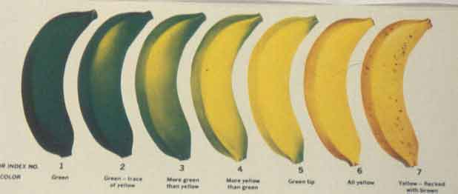
เอกสารและงานวิจัยที่เกี่ยวข้อง
เหรียญทอง สิงห์จานุสงค์ และ จิราภรณ์ สอดจิตร ศึกษาการเพิ่มมูลค่าของเปลือกกล้วยโดยผลิตเป็นเซลลูโลส เปลือกกล้วยที่ใช้ในการทดลองคือ เปลือกกล้วยระยะ 5 6 และ 7 เพื่อคัดระยะการสุกที่เหมาะสมในการผลิตเซลลูโลส พบว่าเปลือกกล้วยสุกระยะ 5 มีปริมาณเซลลูโลสสูงสุดและมากกว่าระยะ 6 และ 7
ระยะการสุก 7 ระยะของกล้วยจำแนกจากสีผิวภายนอก (ที่มา Dole, 1997)
12

Slide 13
บทที่ 3 วิธีการดำเนินงาน
13

Slide 14
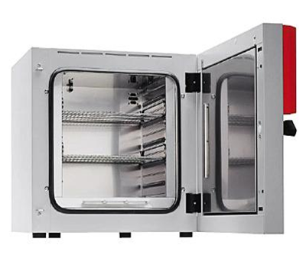
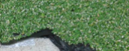
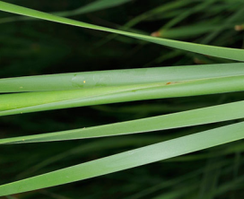
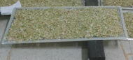
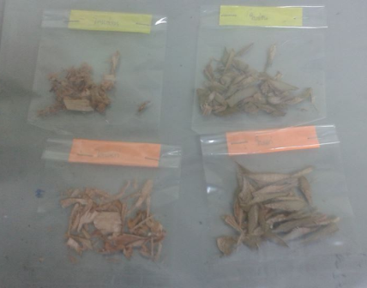
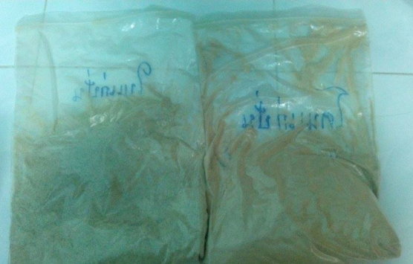
การเตรียมตัวอย่างธูปฤาษี
ใบอ่อน/แก่
ใบอ่อน/แก่
โคนอ่อน/แก่
ใบอ่อน/แก่
โคนอ่อน/แก่
โคนอ่อน/แก่
แบ่งธูปฤาษีออกเป็น 4 ส่วน นำไปล้างน้ำสะอาด
หั่นเป็นชิ้นขนาด 1x1 cm. ผึ่งลม 48 ชม.
อบที่ 60 ºC จนแห้ง
เก็บใส่ถุงซิปล็อค เพื่อนำไปวิเคราะห์ต่อไป
นำมาร่อนผ่านตะแกรงขนาด 45 mesh
ปั่นตัวอย่างให้ละเอียด
14

Slide 15
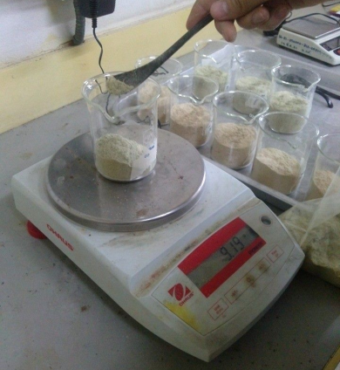
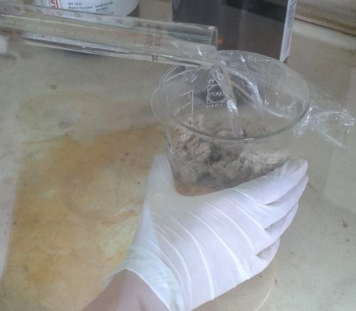
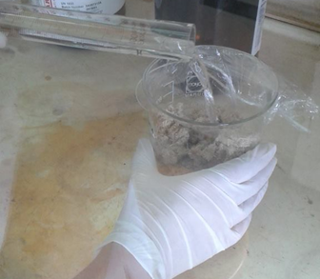
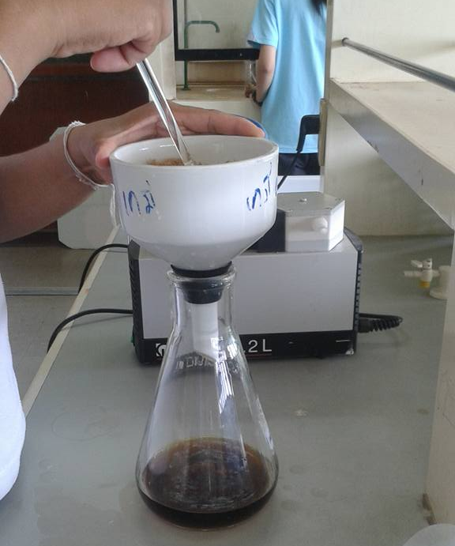
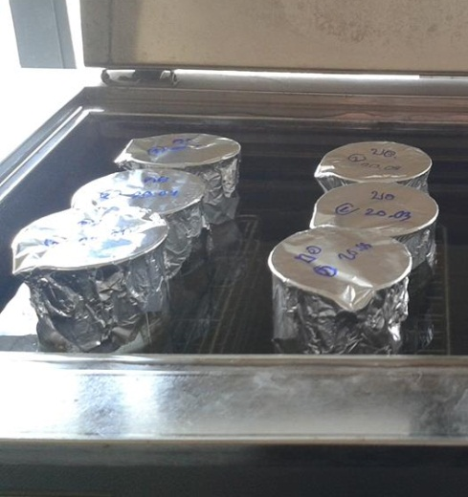
การสกัดเซลลูโลส
นำตัวอย่างที่ผ่านการเตรียมตัวอย่างมา
ชั่งน้ำหนักตัวอย่างธูปฤาษีแต่ละส่วน
เติม เอทานอล 90% 100 ml
เติมครั้งที่ 1 NaOH 15%w/w 150 ml 55-60 ºC 24 ชม. กำจัดโปรตีน
ควบคุมอุณหภูมิที่ 55-60 ºC 24 ชม. กำจัดไขมัน
กรองและล้างด้วยน้ำกลั่น
300 ml 2 ครั้ง
15

Slide 16
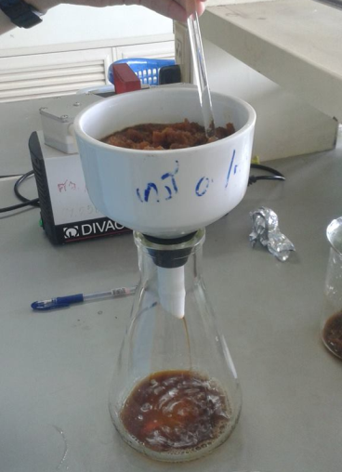
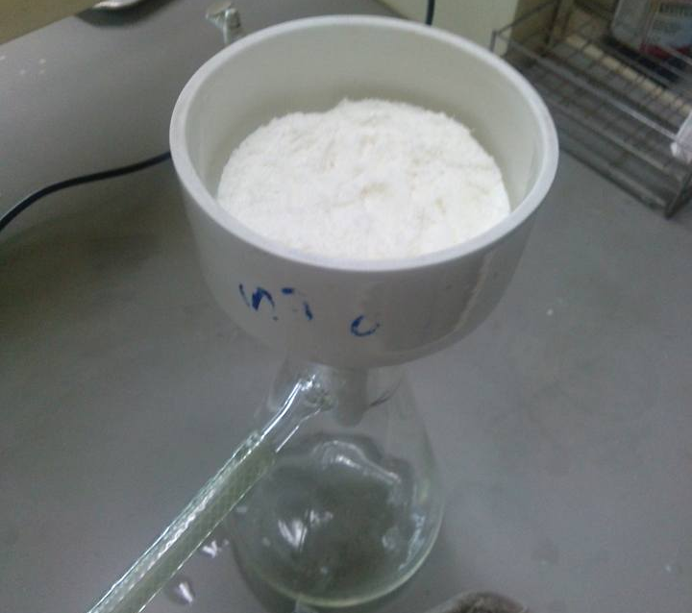
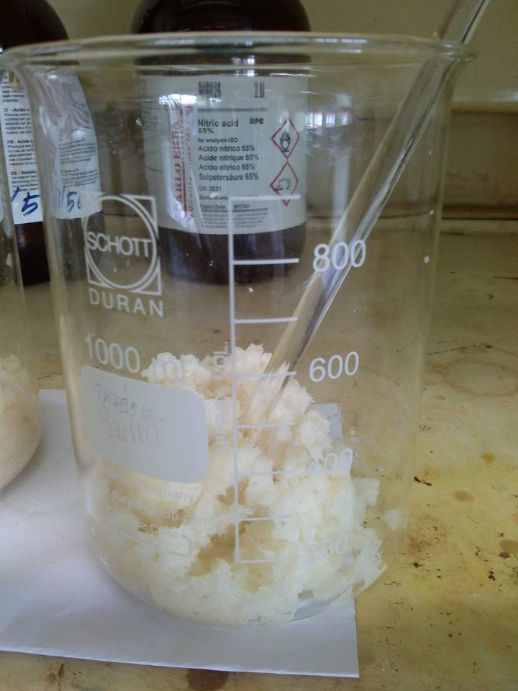
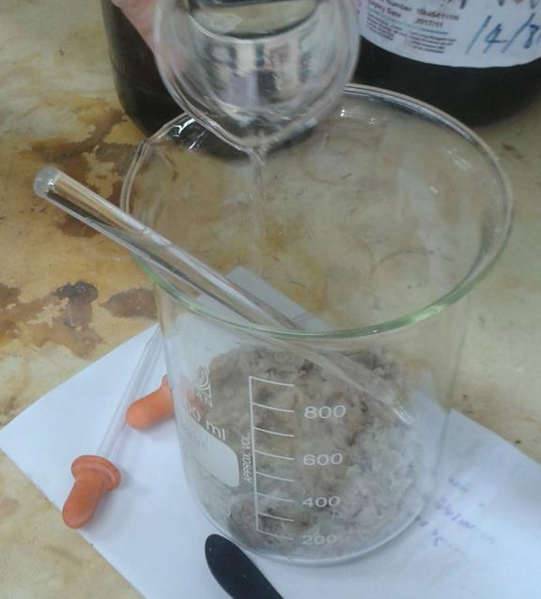
การสกัดเซลลูโลส(ต่อ)
กรองและล้างด้วยน้ำกลั่น จน pH $≈7$
กรองและล้างด้วยน้ำกลั่น จน pH $≈7$
เติมครั้งที่ 2 NaOH 12%w/w 100 ml 55-60 ºC 5 ชม.
เติม โซเดียมไฮโปไลด์ 8-12%และกรดแอซิติกเข้มข้น อัตราส่วน 1:1
กรองและล้างด้วยน้ำกลั่น จน pH $≈7$
เวลา 45 นาที เพื่อฟอกสี
16

Slide 17
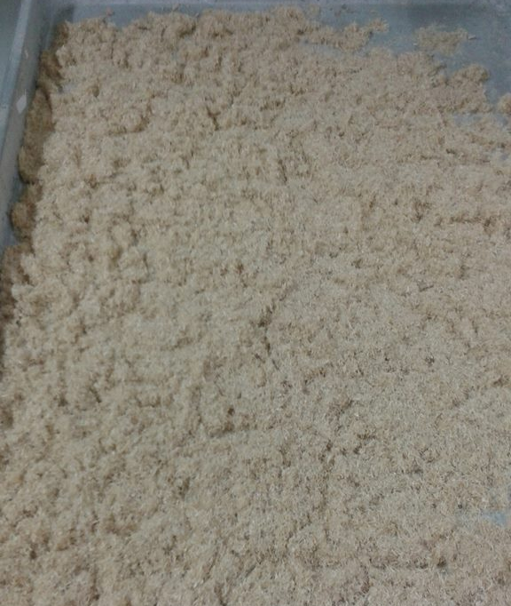
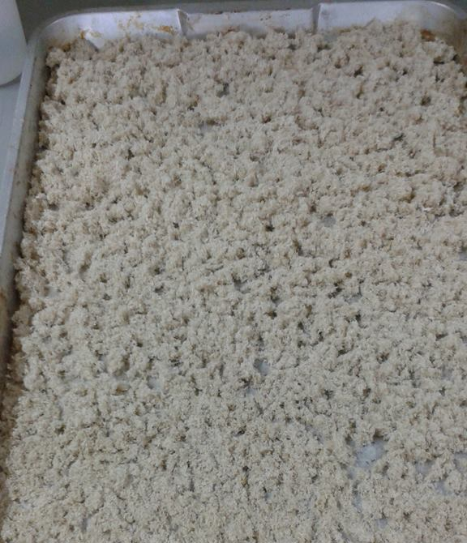
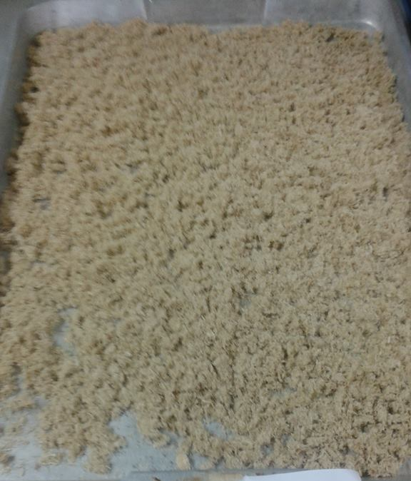
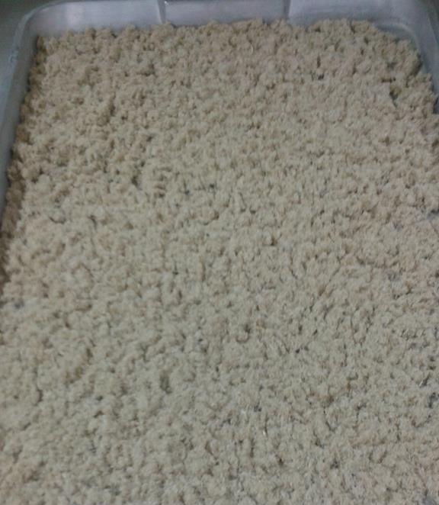
การสกัดเซลลูโลส(ต่อ)
ใบอ่อนที่ผ่านการฟอกสี
ใบแก่ที่ผ่านการฟอกสี
อบที่ 60 ºC 5 ชม. จนน้ำหนักคงที่
โคนอ่อนที่ผ่านการฟอกสี
โคนแก่ที่ผ่านการฟอกสี
เก็บใส่ถุงซิปล็อคเพื่อนำไปวิเคราะห์ในลำดับต่อไป
17

Slide 18
ข้อควรรู้ก่อนการทดลอง
การวิเคราะห์สมบัติทางเคมี
ตัวอย่าง คือ
ตัวอย่างที่ใช้ในการทดลองมาจากธูปฤาษีในส่วนต่างๆมี ดังนี้
ตัวอย่างธูปฤาษี | ตัวอย่างเซลลูโลสธูปฤาษี
โคนแก่ | โคนแก่
โคนอ่อน | โคนอ่อน
ใบแก่ | ใบแก่
ใบอ่อน | ใบอ่อน
รวม 8 ตัวอย่าง
18

Slide 19
1.การวิเคราะห์หาความชื้น
การวิเคราะห์สมบัติทางเคมี
2.การวิเคราะห์หาปริมาณเถ้า
3. การวิเคราะห์ปริมาณโปรตีน
4.การวิเคราะห์หาปริมาณไขมัน
5.การวิเคราะห์หาปริมาณเยื่อใยหยาบ
6.การวิเคราะห์หาปริมาณคาร์โบไฮเดรต
7.การวิเคราะห์หาปริมาณปริมาณโฮโลเซลลูโลส
การวิเคราะห์หาปริมาณ α - cellulose
8. การวิเคราะห์หาปริมาณลิกนิน
19

Slide 20
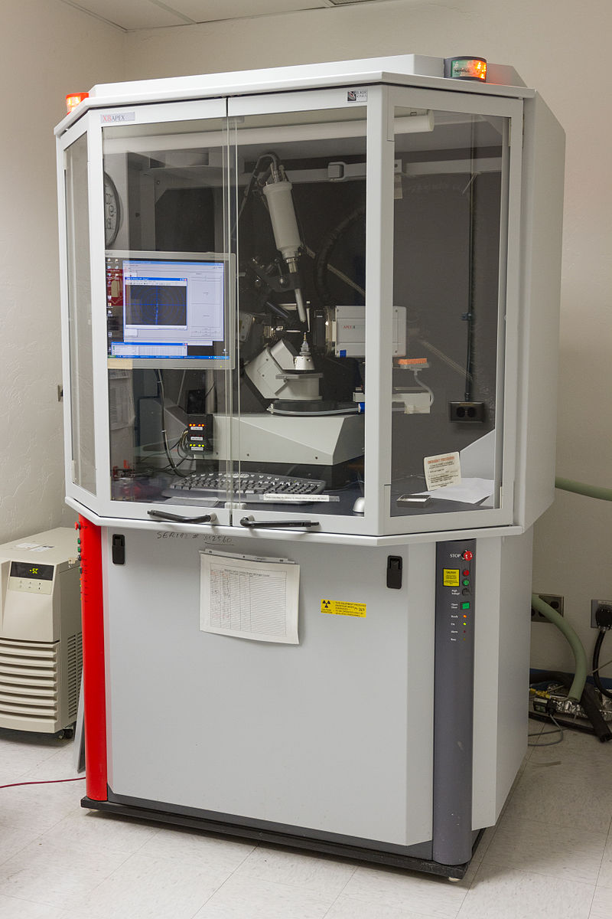
การศึกษาความบริสุทธิ์ของเซลลูโลส
ศึกษาโครงสร้างผลึก
x-ray diffractrometer
20

Slide 21
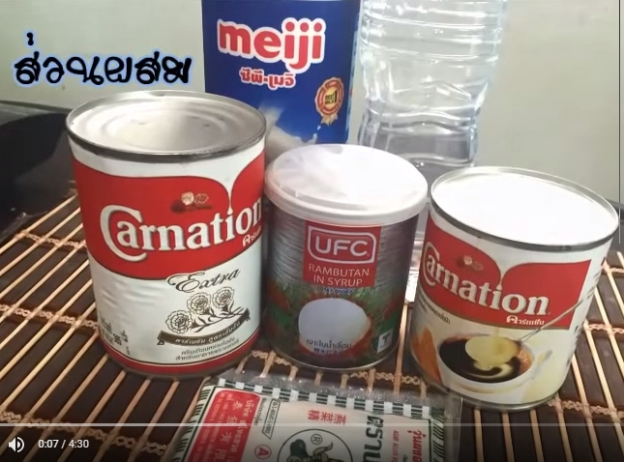
การศึกษาสูตรอาหาร
วัตถุดิบและอัตราส่วนสำหรับการทำเต้าฮวยนมสด
1.การทำตัวเต้าฮวย
น้ำสะอาด 1 ถ้วยตวง นมสดจืด 1 ถ้วยตวง นมข้นจืด 1 ถ้วยตวง นมข้นหวาน 7-8 ช้อนโต๊ะ ผงวุ้น 1 ช้อนชา
ผงเซลลูโลสจากธูปฤาษีที่ได้จากการทดลอง
2.การทำน้ำราดเต้าฮวย
นมสดจืด 1/2 ถ้วยตวง นมข้นจืด 1/2 ถ้วยตวง นมข้นหวาน 1/2 ถ้วยตวง
21

Slide 22
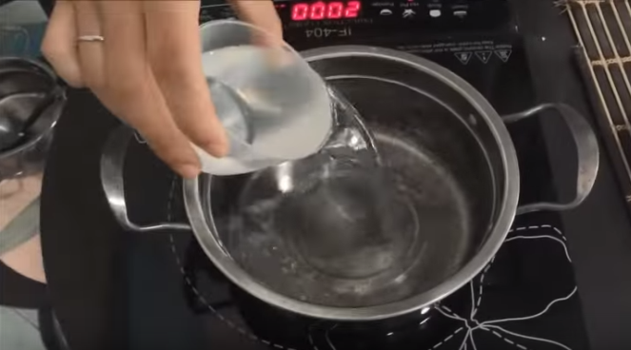
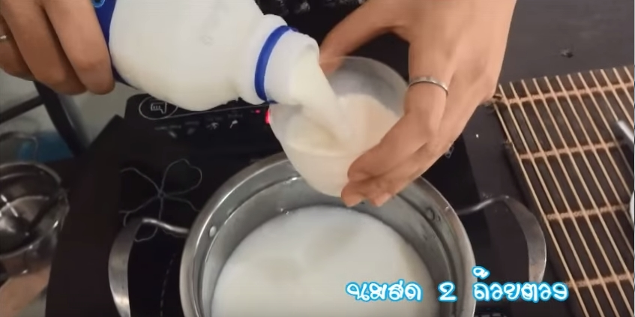
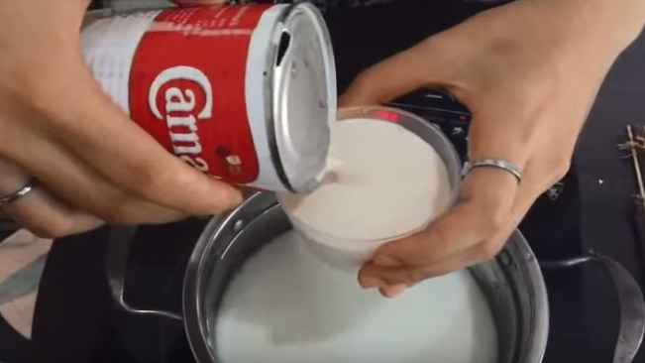
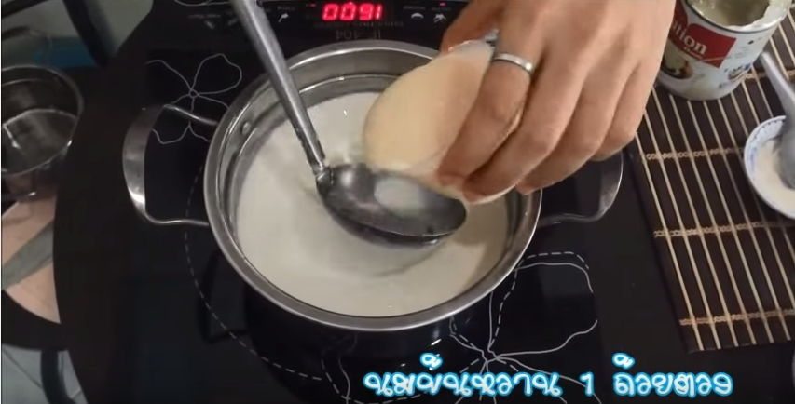
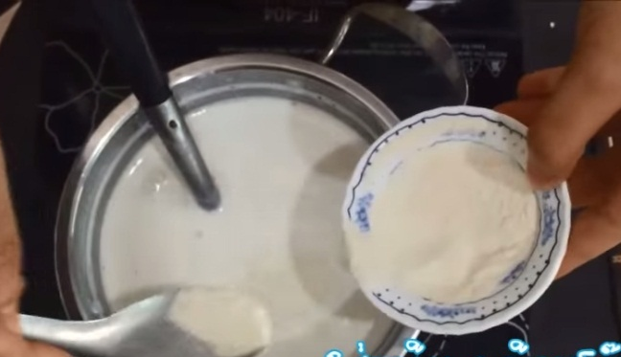
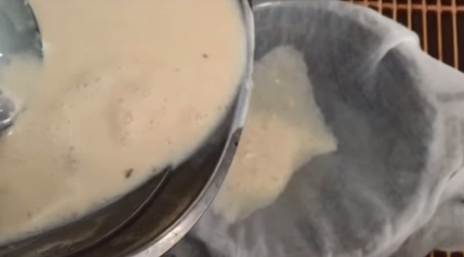
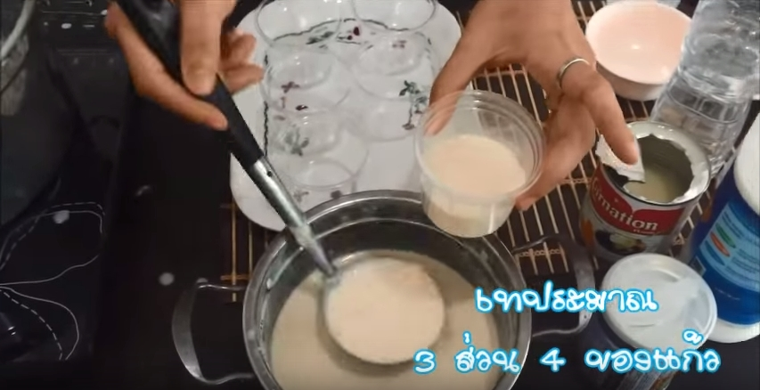
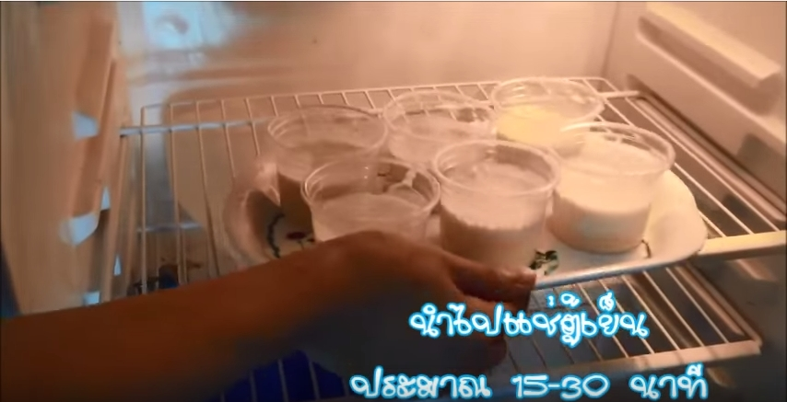
การทำตัวเต้าฮวย
1. เติมน้ำ 1 ถ้วยตวงใส่หม้อไฟฟ้า
2. เติมนมจืด 1 ถ้วยตวง
3. เติมนมข้นจืด 1 ถ้วยตวง
4. เติมนมข้นหวาน 7-8 ช้อนโต๊ะ
5. เติมผงเซลลูโลสจากธูปฤาษีที่ฟอกสี
6. เติมผงวุ้น 1 ช้อนชา
7. กรองด้วยตะแกรงตาถี่
8. เทใส่ถ้วยพลาสติก
9. นำไปแช่เย็น 30 นาที
22

Slide 23
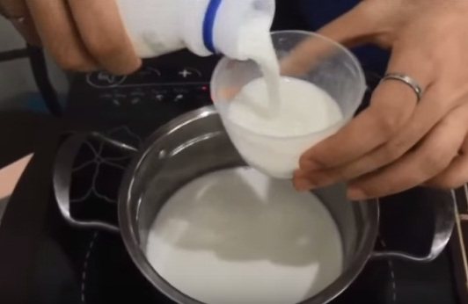
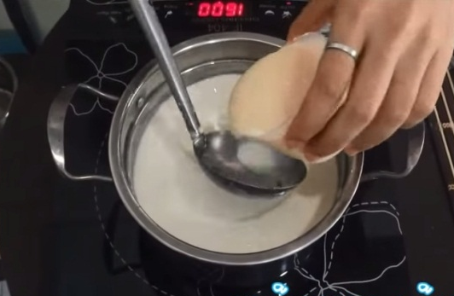
การทำน้ำราดเต้าฮวย
เติมนมจืด 1/2 ถ้วยตวง
เติมนมข้นหวาน 1/2 ถ้วยตวง
เติมนมข้นจืด 1/2 ถ้วยตวง
รวม ตัวเต้าฮวย + น้ำราดเต้าฮวย
เติมผลไม้ขนาดเท่าลูกเต๋า(เงาะกระป๋อง)
เติมน้ำราดเต้าฮวย
ปิดฝาถ้วยพลาสติก
นำเข้าแช่ตู้เย็นเพื่อการรับประทานต่อไป
23

Slide 24
บทที่ 4 ผลการดำเนินงานวิจัย
และอภิปรายผลการวิจัย

Slide 25
บทที่ 4 ผลการดำเนินงานวิจัย
ตอนที่ 1 คุณค่าทางอาหารของต้นธูปฤาษี และเซลลูโลสจากธูปฤาษีที่ขึ้น บริเวณดินเค็ม หนองบ่อ อำเภอบรบือ จังหวัดมหาสารคาม
ตอนที่ 2 การสกัดเซลลูโลสจากต้นธูปฤาษี
ตอนที่ 3 การพิสูจน์เอกลักษณ์ของเซลลูโลสที่สกัดจากธูปฤาษี
ตอนที่ 4 ผลการแปรรูปเซลลูโลสจากต้นธูปฤาษีในผลิตภัณฑ์อาหารโดยใช้
แบบประเมินความพึงพอใจ

Slide 26
ตอนที่ 1 คุณค่าทางอาหารของต้นธูปฤาษี และเซลลูโลสจากธูปฤาษีที่ขึ้นบริเวณดินเค็ม หนองบ่อ อำเภอบรบือ จังหวัดมหาสารคาม
1.ความชื้น (AOAC, 2000)
ทำการวิเคราะห์ความชื้นในตัวอย่างธูปฤาษีและความชื้นในตัวอย่างเซลลูโลสที่สกัดจากธูปฤาษีตามวิธี AOAC, 2000
ตารางที่ 4.1 แสดงปริมาณร้อยละของความชื้นในตัวอย่างธูปฤาษีและเซลลูโลส
จากการศึกษาพบว่าการสกัดเซลลูโลสที่ชนิดไมโครคริสตรอลลีน เซลลูโลส (microcrystalline celluloses : MCC) มีความชื้น 1.6 – 10.9% (Changquan Calvin Sun, 2015) สอดคล้องกับความชื้นในเซลลูโลสที่สกัดจากธูปฤาษีที่ได้ พบว่าส่วนโคนมีความชื้นสูงกว่าส่วนใบ เนื่องจากอวบน้ำมากกว่าส่วนใบแต่เมื่อสกัดเซลลูโลสแล้ว พบว่าเซลลูโลสส่วนใบมีความชื้นสูงกว่า แสดงว่าเซลลูโลสที่สกัดจากใบมีความสามารถในการดูดความชื้นได้มากกว่าส่วนโคน

Slide 27
2. ปริมาณเถ้า (D 2866-94 Total Ash Content of Activated Carbon D 2867-95 Moisture in Activated Carbon)
ตารางที่ 4.2 แสดงปริมาณร้อยละของปริมาณเถ้าในตัวอย่างธูปฤาษีและเซลลูโลส
เซลลูโลสที่สกัดได้มีปริมาณเถ้าน้อยกว่าเซลลูโลสที่สกัดจากแกลบที่มีปริมาณเถ้า 16.52% และเซลลูโลสที่สกัดจากถั่วมีปริมาณเถ้า 3.36% (Abeer M Adel, 2010) พบว่าตัวอย่างธูปฤาษีส่วนใบแก่มีปริมาณเถ้ามากที่สุด และโคนแก่มีปริมาณเถ้าน้อยที่สุด ดังนั้นอาหารที่ดีควรมีเถ้าน้อยที่สุด เพราะเป็นส่วนที่ไร้ประโยชน์ ถ้าปริมาณเถ้าสูงแสดงว่าอาจมีการปลอมปนสารอื่นเข้ามาในอาหารนั้น (อัจฉรินทร สาจักร์, 2554)

Slide 28
3. ปริมาณโปรตีน (Model Kjeltec System 1002, Tecator, Sweden)
ทำการวิเคราะห์ปริมาณโปรตีนในตัวอย่างธูปฤาษีและปริมาณโปรตีนในตัวอย่างเซลลูโลสที่สกัดจากธูปฤาษีตามวิธี Model Kjeltec System 1002, Tecator, Sweden
ตารางที่ 4.3 แสดงปริมาณร้อยละของปริมาณโปรตีนในตัวอย่างธูปฤาษี
สอดคล้องกับผลการวิจัยการสกัดเซลลูโลสจากเปลือกกล้วย 1.65 ±0.01% (เหรียญทอง สิงห์จานุสงค์และคณะ,2554) พบว่าปริมาณโปรตีนที่ได้จากธูปฤาษีในดินเค็มมีปริมาณโปรตีนที่สูง แต่หลังจากสกัดเซลลูโลสพบว่าไม่พบปริมาณโปรตีนในเซลลูโลส แสดงว่าในกระบวนการสกัดเซลลูโลสสามารถกำจัดองค์ประกอบที่เป็นโปรตีนได้หมด

Slide 29
4. ปริมาณไขมัน (Model TFE 2000, Leco, USA) โดยใช้เครื่อง buchi
ทำการวิเคราะห์ปริมาณไขมันในตัวอย่างธูปฤาษีและปริมาณไขมันในตัวอย่างเซลลูโลสที่สกัดจากธูปฤาษีตามวิธี Model TFE 2000, Leco, USA โดยใช้เครื่อง buchi
ตารางที่ 4.4 แสดงปริมาณร้อยละของไขมันในตัวอย่างธูปฤาษี
ในการสกัดเซลลูโลสจากเปลือกกล้วยพบว่ามีปริมาณไขมัน 2.57 ± 0.10% (เหรียญทอง สิงห์จานุสงค์ และคณะ, 2554) เห็นได้ว่าตัวอย่างธูปฤาษีส่วนโคนมีไขมันสูงกว่าส่วนใบเล็กน้อย เนื่องจากพืชมีสารประกอบอินทรีย์ที่ไม่ละลายน้ำ แต่ละลายในสารอินทรีย์ที่ สารที่ถูกสกัดได้นอกจากไขมัน และยังมีสารที่เป็นสารเคลือบผิวของพืชมีประมาณมากกว่าส่วนใบเล็กน้อย แต่เมื่อสกัดเซลลูโลส พบว่าเซลลูโลสส่วนโคนมีความสามารถในการเก็บกักไขมันได้มากกว่าส่วนใบ

Slide 30
5. ปริมาณเยื่อใยหยาบ (AOAC, 1990)
ทำการวิเคราะห์ปริมาณเยื่อใยหยาบในตัวอย่างธูปฤาษีและปริมาณเยื่อใยหยาบในตัวอย่างเซลลูโลสที่สกัดจากธูปฤาษีตามวิธี AOAC,1990
ตารางที่ 4.5 แสดงปริมาณร้อยละของเยื่อใยหยาบในตัวอย่างธูปฤาษี
จะเห็นได้ว่าตัวอย่างธูปฤาษีส่วนโคนแก่มีเยื่อใยหยาบสูงกว่าส่วนใบ เนื่องจากมีปริมาณเส้นใยมากกว่าส่วนใบ ในขณะที่ธูปฤาษีอ่อนมีปริมาณเยื่อใยหยาบใกล้เคียงกัน และเมื่อสกัดเซลลูโลสแล้ว พบว่าเซลลูโลสส่วนโคนมีเยื่อใยหยาบสูงกว่า แสดงว่าเซลลูโลสที่สกัดจากโคนมีคุณสมบัติในการเป็นเส้นใยได้มากกว่าส่วนใบ

Slide 31
6. ปริมาณคาร์โบไฮเดรต (AOAC, 1990)
ทำการวิเคราะห์ปริมาณคาร์โบไฮเดรตในตัวอย่างธูปฤาษีและปริมาณคาร์โบไฮเดรตในตัวอย่างเซลลูโลสที่สกัดจากธูปฤาษีตามวิธี AOAC,1990
ตารางที่ 4.6 แสดงปริมาณร้อยละของคาร์โบไฮเดรตในตัวอย่างธูปฤาษี
จากการศึกษาพบว่าเซลลูโลสจากเปลือกกล้วยมีปริมาณคาร์โบไฮเดรต 52.66 ± 0.64% ซึ่งนำไปใช้ประโยชน์เป็นผงแปรรูปในผลิตภัณฑ์ขนมเค้กเนยสด(เหรียญทอง สิงห์จานุสงค์และคณะ, 2554) แสดงว่าปริมาณคาร์โบไฮเดรตในธูปฤาษีและเซลลูโลสจากธูปฤาษีเหมาะสมในการแปรรูปเป็นส่วนประกอบในผลิตภัณฑ์อาหารได้ และตัวอย่างธูปฤาษีส่วนใบมีคาร์โบไฮเดรตสูงกว่าส่วนโคน เนื่องจากพืชมีการเปลี่ยนน้ำตาลให้กลายเป็นแป้งหรือการสังเคราะห์ด้วยแสงเกิดขึ้นที่ใบทำให้ส่วนใบมีคาร์โบไฮเดรตมากกว่าส่วนโคน เมื่อสกัดเซลลูโลสแล้ว จึงทำให้เซลลูโลสจากส่วนใบมีคาร์โบไฮเดรตสูงกว่าเช่นกัน

Slide 32
7. ปริมาณสารอินทรีย์ (T 204 Om88)
ทำการวิเคราะห์ปริมาณสารอินทรีย์ในตัวอย่างธูปฤาษีและปริมาณสารอินทรีย์ในตัวอย่างเซลลูโลสที่สกัดจากธูปฤาษีตามวิธี T 204 Om88
ตารางที่ 4.7 แสดงปริมาณร้อยละของสารอินทรีย์ในตัวอย่างธูปฤาษี
ปริมาณสารอินทรีย์ในตัวอย่างของพืชแต่ละชนิดจะไม่เท่ากัน ขึ้นกับองค์ประกอบของโปรตีน คาร์โบไฮเดรต และไขมัน จากผลการวิจัยนี้สรุปได้ว่าเซลลูโลสของธูปฤาษี ส่วนใบมีปริมาณสารอินทรีย์สูงกว่าส่วนโคน

Slide 33
8. ปริมาณโฮโลเซลลูโลส (T 204 Om88)
ทำการวิเคราะห์ปริมาณสารโฮโลเซลลูโลสในตัวอย่างธูปฤาษีและปริมาณโฮโลเซลลูโลสในตัวอย่างเซลลูโลสที่สกัดจากธูปฤาษีตามวิธี T 204 Om88
ตารางที่ 4.8 แสดงปริมาณร้อยละของโฮโลเซลลูโลสในตัวอย่างธูปฤาษี
โฮโลเซลลูโลสพบในเซลล์พืชโดยรวมอยู่กับสารอื่นๆ เช่น ลิกนิน หรือ เซลลูโลส ซึ่งเป็นโครงสร้างของผนังเซลล์ (จักรพงศ์ สัง-โชติ และคณะ, 2555) พบว่าซังข้าวโพดและฟางข้าวมีปริมาณโฮโลเซลลูโลส 22.90% และ 22.06% ตามลำดับ จากปริมาณโฮโลเซลลูโลสของธูปฤาษีในดินเค็มและธูปฤาษีหลังสกัด แสดงว่าธูปฤาษีเป็นพืชที่มีปริมาณโฮโลเซลลูโลสสูงมาก

Slide 34
9. ปริมาณ - เซลลูโลส (Zobel et al., 1996)
ทำการวิเคราะห์ปริมาณ α- เซลลูโลสในตัวอย่างธูปฤาษีและปริมาณ α- เซลลูโลสในตัวอย่างเซลลูโลสที่สกัดจากธูปฤาษีตามวิธี Zobel et al., 1996 ได้ผลดังตารางที่ 4.9
ตารางที่ 4.9 แสดงปริมาณร้อยละของ α-เซลลูโลสในตัวอย่างธูปฤาษี
ซึ่งการศึกษาพืช ได้แก่ ก๋ง แขม ธูปฤาษี เลา ลำเอียก หญ้าขจรจบดอกเล็ก หญ้าคา และหญ้าเนเปียร์ จากการเปลี่ยนเชิงชีวภาพของ α-เซลลูโลสจากวัชพืชไปเป็นเอทานอล โดยอาศัยการย่อยด้วยกรดและด่าง พืชทั้งหมดมีปริมาณ α-เซลลูโลส อยู่ในช่วง 32.1 – 42.5% (ศรัญญา ยิ้มย่อง, 2547) เห็นได้ว่าตัวอย่างธูปฤาษีและเซลลูโลสจากธูปฤาษีมีปริมาณ α-เซลลูโลสสูงกว่าพืชทั่วไปจึงเหมาะสมในการแปรรูปใช้ประโยชน์จากเส้นใยได้ดี

Slide 35
10. ปริมาณลิกนิน (T 204 Om88)
ทำการวิเคราะห์ปริมาณลิกนินในตัวอย่างธูปฤาษีและปริมาณลิกนินในตัวอย่างเซลลูโลสที่สกัดจากธูปฤาษีตามวิธี T 204 Om88
ตารางที่ 4.10 แสดงปริมาณร้อยละของลิกนินในตัวอย่างธูปฤาษี
ขณะที่เซลลูโลสที่สกัดจากธูปฤาษีมีลิกนิน 0.4038% 0.0421% 0.1433% และ 0.6528% ตามลำดับ จะเห็นได้ว่าเซลลูโลสที่สกัดจากส่วนต่างๆ ของธูปฤาษีมีปริมาณลิกนินต่ำจะส่งผลดี เนื่องจากร่างกายมีปริมาณลิกนินมากเกินไปอาจมีผลชะลอการดูดซึมสารอาหารบางชนิดในลำไส้เล็ก

Slide 36
ตอนที่ 2 การสกัดเซลลูโลสจากต้นธูปฤาษี
จากขั้นตอนการสกัดเซลลูโลสของส่วนต่างๆ ของธูปฤาษี ได้แก่ ใบอ่อน โคนอ่อน ใบแก่และ โคนแก่ ตามลำดับสามารถคิดเป็นร้อยละของผลผลิตที่สกัดได้
ตารางที่ 4.11 แสดงปริมาณเป็นร้อยละของเซลลูโลสที่สกัดจากธูปฤาษีส่วนต่างๆ
ตัวอย่าง | น้ำหนักเริ่มต้น (กรัม) | เซลลูโลสที่ได้จากการสกัด(กรัม) |  |  |  | % cellulose
 |  | 1 | 2 | 3 | ค่าเฉลี่ย
ใบอ่อน | 20 | 5.91 | 4.41 | 4.02 | 4.78 | 23.90
โคนอ่อน | 20 | 5.17 | 4.90 | 5.47 | 5.18 | 25.90
ใบแก่ | 20 | 3.34 | 4.73 | 5.03 | 4.36 | 21.83
โคนแก่ | 20 | 5.74 | 4.49 | 5.70 | 5.31 | 26.55
จากการศึกษาปริมาณการสกัดเซลลูโลสในตัวอย่างธูปฤาษี โดยน้ำหนักของตัวอย่างธูปฤาษีคือ ใบอ่อน โคนอ่อน ใบแก่ และ โคนแก่ โดยทำการสกัดจำนวน 3 ซ้ำ ในแต่ละตัวอย่าง จากนั้นหาค่าเฉลี่ยและเทียบกับปริมาณเริ่มต้น 20 กรัม พบว่าเซลลูโลสที่สกัดได้มีปริมาณ 23.90% 25.90% 21.83% และ 26.55% ตามลำดับ จะเห็นได้ว่าตัวอย่างธูปฤาษีส่วนโคนสามารถเตรียมเซลลูโลสได้มากกว่าส่วนใบ

Slide 37
ตอนที่ 3 การพิสูจน์เอกลักษณ์ของเซลลูโลสที่สกัดจากธูปฤาษี
23º
(d) เซลลูโลสจากโคนอ่อน
(c) เซลลูโลสจากโคนแก่
(b) เซลลูโลสจากใบอ่อน
(a) เซลลูโลสจากใบแก่
ภาพที่ 4.1 X-ray diffraction patterns of เซลลูโลสของต้นธูปฤาษี

Slide 38
ตอนที่ 4 ผลการแปรรูปเซลลูโลสจากต้นธูปฤาษีในผลิตภัณฑ์อาหารโดยใช้
แบบประเมินความพึงพอใจ
ตารางที่ 4.12 แสดงความพึงพอใจในระดับต่างๆ ด้านรสชาติของเต้าฮวยนมสด
ความพึงพอใจของผู้บริโภคเต้าฮวยนมสดจากการแปรรูปเซลลูโลสด้านรสชาติ | $$\overline{X}$$ | S.D. | ระดับความพึงพอใจ
1. ใบอ่อนปริมาณ 1 g | 4.00 | 1.78 | มาก
2. ใบอ่อนปริมาณ 2 g | 2.63 | 1.51 | ปานกลาง
3. ใบอ่อนปริมาณ 3 g | 2.90 | 0.83 | ปานกลาง
4. โคนอ่อนปริมาณ 1 g | 4.00 | 2.16 | มาก
5. โคนอ่อนปริมาณ 2 g | 4.09 | 3.34 | มาก
6. โคนอ่อนปริมาณ 3 g | 4.09 | 2.48 | มาก
7. ใบแก่ปริมาณ 1 g | 4.54 | 3.34 | มากที่สุด
8. ใบแก่ปริมาณ 2 g | 4.00 | 3.83 | มาก
9. ใบแก่ปริมาณ 3 g | 4.36 | 2.77 | มาก
10. โคนแก่ปริมาณ 1 g | 3.36 | 1.78 | ปานกลาง
11. โคนแก่ปริมาณ 2 g | 3.18 | 1.14 | ปานกลาง
12. โคนแก่ปริมาณ 3 g | 2.72 | 0.83 | ปานกลาง
13. ไม่เติมเซลลูโลส | 3.36 | 1.48 | ปานกลาง

Slide 39
ตอนที่ 4 ผลการแปรรูปเซลลูโลสจากต้นธูปฤาษีในผลิตภัณฑ์อาหารโดยใช้
แบบประเมินความพึงพอใจ
ตารางที่ 4.12 แสดงความพึงพอใจในระดับต่างๆ ด้านรสชาติของเต้าฮวยนมสด
ความพึงพอใจของผู้บริโภคเต้าฮวยนมสดจากการแปรรูปเซลลูโลสด้านรสชาติ | $$\overline{X}$$ | S.D. | ระดับความพึงพอใจ
1. ใบอ่อนปริมาณ 1 g | 4.00 | 1.78 | มาก
2. ใบอ่อนปริมาณ 2 g | 2.63 | 1.51 | ปานกลาง
3. ใบอ่อนปริมาณ 3 g | 2.90 | 0.83 | ปานกลาง
4. โคนอ่อนปริมาณ 1 g | 4.00 | 2.16 | มาก
5. โคนอ่อนปริมาณ 2 g | 4.09 | 3.34 | มาก
6. โคนอ่อนปริมาณ 3 g | 4.09 | 2.48 | มาก
7. ใบแก่ปริมาณ 1 g | 4.54 | 3.34 | มากที่สุด
8. ใบแก่ปริมาณ 2 g | 4.00 | 3.83 | มาก
9. ใบแก่ปริมาณ 3 g | 4.36 | 2.77 | มาก
10. โคนแก่ปริมาณ 1 g | 3.36 | 1.78 | ปานกลาง
11. โคนแก่ปริมาณ 2 g | 3.18 | 1.14 | ปานกลาง
12. โคนแก่ปริมาณ 3 g | 2.72 | 0.83 | ปานกลาง
13. ไม่เติมเซลลูโลส | 3.36 | 1.48 | ปานกลาง

Slide 40
ตอนที่ 4 ผลการแปรรูปเซลลูโลสจากต้นธูปฤาษีในผลิตภัณฑ์อาหารโดยใช้
แบบประเมินความพึงพอใจ
ตารางที่ 4.12 แสดงความพึงพอใจในระดับต่างๆ ด้านรสชาติของเต้าฮวยนมสด
ความพึงพอใจของผู้บริโภคเต้าฮวยนมสดจากการแปรรูปเซลลูโลสด้านรสชาติ | $$\overline{X}$$ | S.D. | ระดับความพึงพอใจ
1. ใบอ่อนปริมาณ 1 g | 4.00 | 1.78 | มาก
2. ใบอ่อนปริมาณ 2 g | 2.63 | 1.51 | ปานกลาง
3. ใบอ่อนปริมาณ 3 g | 2.90 | 0.83 | ปานกลาง
4. โคนอ่อนปริมาณ 1 g | 4.00 | 2.16 | มาก
5. โคนอ่อนปริมาณ 2 g | 4.09 | 3.34 | มาก
6. โคนอ่อนปริมาณ 3 g | 4.09 | 2.48 | มาก
7. ใบแก่ปริมาณ 1 g | 4.54 | 3.34 | มากที่สุด
8. ใบแก่ปริมาณ 2 g | 4.00 | 3.83 | มาก
9. ใบแก่ปริมาณ 3 g | 4.36 | 2.77 | มาก
10. โคนแก่ปริมาณ 1 g | 3.36 | 1.78 | ปานกลาง
11. โคนแก่ปริมาณ 2 g | 3.18 | 1.14 | ปานกลาง
12. โคนแก่ปริมาณ 3 g | 2.72 | 0.83 | ปานกลาง
13. ไม่เติมเซลลูโลส | 3.36 | 1.48 | ปานกลาง

Slide 41
ตอนที่ 4 ผลการแปรรูปเซลลูโลสจากต้นธูปฤาษีในผลิตภัณฑ์อาหารโดยใช้
แบบประเมินความพึงพอใจ
ตารางที่ 4.13 แสดงความพึงพอใจในระดับต่างๆ ด้านเนื้อสัมผัสเส้นใย
ความพึงพอใจของผู้บริโภคเต้าฮวยนมสดจากการแปรรูปเซลลูโลสด้านเนื้อสัมผัส | $$\overline{X}$$ | S.D. | ระดับความพึงพอใจ
1. ใบอ่อนปริมาณ 1 g | 4.00 | 2.86 | มาก
2. ใบอ่อนปริมาณ 2 g | 4.00 | 2.86 | มาก
3. ใบอ่อนปริมาณ 3 g | 3.00 | 2.16 | ปานกลาง
4. โคนอ่อนปริมาณ 1 g | 4.36 | 2.77 | มาก
5. โคนอ่อนปริมาณ 2 g | 2.72 | 2.48 | ปานกลาง
6. โคนอ่อนปริมาณ 3 g | 2.18 | 2.28 | น้อย
7. ใบแก่ปริมาณ 1 g | 3.81 | 2.28 | มาก
8. ใบแก่ปริมาณ 2 g | 2.81 | 2.68 | ปานกลาง
9. ใบแก่ปริมาณ 3 g | 2.18 | 1.64 | น้อย
10. โคนแก่ปริมาณ 1 g | 3.09 | 2.77 | ปานกลาง
11. โคนแก่ปริมาณ 2 g | 4.09 | 4.38 | มาก
12. โคนแก่ปริมาณ 3 g | 3.09 | 1.30 | ปานกลาง
13. ไม่เติมเซลลูโลส | 3.81 | 3.89 | มาก

Slide 42
ตอนที่ 4 ผลการแปรรูปเซลลูโลสจากต้นธูปฤาษีในผลิตภัณฑ์อาหารโดยใช้
แบบประเมินความพึงพอใจ
ตารางที่ 4.13 แสดงความพึงพอใจในระดับต่างๆ ด้านเนื้อสัมผัสเส้นใย
ความพึงพอใจของผู้บริโภคเต้าฮวยนมสดจากการแปรรูปเซลลูโลสด้านเนื้อสัมผัส | $$\overline{X}$$ | S.D. | ระดับความพึงพอใจ
1. ใบอ่อนปริมาณ 1 g | 4.00 | 2.86 | มาก
2. ใบอ่อนปริมาณ 2 g | 4.00 | 2.86 | มาก
3. ใบอ่อนปริมาณ 3 g | 3.00 | 2.16 | ปานกลาง
4. โคนอ่อนปริมาณ 1 g | 4.36 | 2.77 | มาก
5. โคนอ่อนปริมาณ 2 g | 2.72 | 2.48 | ปานกลาง
6. โคนอ่อนปริมาณ 3 g | 2.18 | 2.28 | น้อย
7. ใบแก่ปริมาณ 1 g | 3.81 | 2.28 | มาก
8. ใบแก่ปริมาณ 2 g | 2.81 | 2.68 | ปานกลาง
9. ใบแก่ปริมาณ 3 g | 2.18 | 1.64 | น้อย
10. โคนแก่ปริมาณ 1 g | 3.09 | 2.77 | ปานกลาง
11. โคนแก่ปริมาณ 2 g | 4.09 | 4.38 | มาก
12. โคนแก่ปริมาณ 3 g | 3.09 | 1.30 | ปานกลาง
13. ไม่เติมเซลลูโลส | 3.81 | 3.89 | มาก

Slide 43
ตอนที่ 4 ผลการแปรรูปเซลลูโลสจากต้นธูปฤาษีในผลิตภัณฑ์อาหารโดยใช้
แบบประเมินความพึงพอใจ
ตารางที่ 4.13 แสดงความพึงพอใจในระดับต่างๆ ด้านเนื้อสัมผัสเส้นใย
ความพึงพอใจของผู้บริโภคเต้าฮวยนมสดจากการแปรรูปเซลลูโลสด้านเนื้อสัมผัส | $$\overline{X}$$ | S.D. | ระดับความพึงพอใจ
1. ใบอ่อนปริมาณ 1 g | 4.00 | 2.86 | มาก
2. ใบอ่อนปริมาณ 2 g | 4.00 | 2.86 | มาก
3. ใบอ่อนปริมาณ 3 g | 3.00 | 2.16 | ปานกลาง
4. โคนอ่อนปริมาณ 1 g | 4.36 | 2.77 | มาก
5. โคนอ่อนปริมาณ 2 g | 2.72 | 2.48 | ปานกลาง
6. โคนอ่อนปริมาณ 3 g | 2.18 | 2.28 | น้อย
7. ใบแก่ปริมาณ 1 g | 3.81 | 2.28 | มาก
8. ใบแก่ปริมาณ 2 g | 2.81 | 2.68 | ปานกลาง
9. ใบแก่ปริมาณ 3 g | 2.18 | 1.64 | น้อย
10. โคนแก่ปริมาณ 1 g | 3.09 | 2.77 | ปานกลาง
11. โคนแก่ปริมาณ 2 g | 4.09 | 4.38 | มาก
12. โคนแก่ปริมาณ 3 g | 3.09 | 1.30 | ปานกลาง
13. ไม่เติมเซลลูโลส | 3.81 | 3.89 | มาก

Slide 44
บทที่ 5 สรุป

Slide 45
5.1 สรุปผลการวิจัย
ตารางที่ 1 แสดงคุณค่าทางอาหารของเซลลูโลสจากธูปฤาษี
คุณค่าทางอาหาร | ตัวอย่างเซลลูโลสจากธูปฤาษี (%)
 | ใบอ่อน | โคนอ่อน | ใบแก่ | โคนแก่
ความชื้น | 3.3151 | 1.7594 | 2.9018 | 1.6257
เถ้า | 1.5785 | 1.6889 | 1.7644 | 0.7967
โปรตีน | 0 | 0 | 0 | 0
ไขมัน | 1.3104 | 1.9933 | 0.9836 | 1.9867
เยื่อใยหยาบ | 61.7120 | 65.3510 | 63.3781 | 67.0951
คาร์โบไฮเดรต | 66.8989 | 66.0401 | 68.0456 | 65.9428
สารอินทรีย์ | 1.9753 | 1.6069 | 1.6109 | 1.0975
โฮโลเซลลูโลส | 67.4074 | 57.1110 | 62.5525 | 54.6117
แอลฟาเซลลูโลส | 60.1872 | 77.3541 | 42.6151 | 86.5128
ลิกนิน | 0.4038 | 0.0421 | 0.1433 | 0.6528%
45
45

Slide 46
5.1 สรุปผลการวิจัย
ตอนที่ 2 การสกัดเซลลูโลสจากต้นธูปฤาษี
ตัวอย่าง | น้ำหนักเริ่มต้น(กรัม) | เซลลูโลสที่ได้จากการสกัด(กรัม) |  |  |  | % cellulose ที่ ได้จาก
 |  | 1 | 2 | 3 | ค่าเฉลี่ย
ใบอ่อน | 20 | 5.91 | 4.41 | 4.02 | 4.78 | 23.90
โคนอ่อน | 20 | 5.17 | 4.90 | 5.47 | 5.18 | 25.90
ใบแก่ | 20 | 3.34 | 4.73 | 5.03 | 4.36 | 21.83
โคนแก่ | 20 | 5.74 | 4.49 | 5.70 | 5.31 | 26.55
46
46

Slide 47
5.1 สรุปผลการวิจัย
ตอนที่ 3 การพิสูจน์เอกลักษณ์ของเซลลูโลสที่ได้จากการสกัดจากธูปฤาษี
เซลลูโลสที่ได้จากการสกัดส่วนต่างๆ ของธูปฤาษีในส่วนของ ใบแก่ ใบอ่อน โคนแก่ และโคนอ่อน มีการตรวจพิสูจน์เอกลักษณ์ด้วยเครื่อง X-ray diffraction พบพีคที่ 2-theta ที่ตำแหน่งเดียวกันคือ 23º ซึ่งตรงกับพีคของเซลลูโลสบริสุทธิ์ จึงยืนยันได้ว่าสามารถสกัดเซลลูโลสได้จากส่วนต่างๆของธูปฤาษี(Ahmed and Jong, 2015)
47
47

Slide 48
5.1 สรุปผลการวิจัย
ตอนที่ 4 ผลการการแปรรูปเซลลูโลสจากต้นธูปฤาษีในผลิตภัณฑ์อาหารโดยใช้แบบ ประเมินความพึงพอใจ
การเติมเซลลูโลสจากส่วนต่างๆ ของธูปฤาษีปริมาณ 3 กรัม ยังทำให้ผู้รับประทานเกิดความพึงพอใจด้านรสชาติ โดยการเติมเซลลูโลสอัตราส่วน 1370:1 ช่วยเพิ่มความพึงพอใจต่อรสชาติได้ดีที่สุด และการเติมเซลลูโลสอัตราส่วน 1370:2 ทำให้ผู้รับประทานเกิดความพึงพอใจด้านเนื้อสัมผัสในระดับสูงกว่าไม่เติม ดังนั้นปริมาณการเติมจึงขึ้นกับความต้องการเซลลูโลสของผู้บริโภคว่ามุ่งหวังต่อรสชาติและเนื้อสัมผัสที่รับประทานง่าย หรือการดูดซึมเพื่อลดน้ำหนัก
48
48

Slide 49
5.2 ข้อเสนอแนะ
ผลจากการศึกษาวิจัยเรื่องการแปรรูปเซลลูโลสจากธูปฤาษีในดินเค็มเพื่อผลิตภัณฑ์เส้นใยอาหาร มีข้อเสนอแนะ ดังนี้
1. เต้าฮวยนมสดที่ผสมเซลลูโลสจากธูปฤาษี ส่วนใบแก่ให้รสชาติที่อร่อยลงตัว น่ารับประทานกว่า เต้าฮวยนมสดที่ผสมเซลลูโลสจากธูปฤาษี ส่วนใบอ่อน โคนอ่อน และโคนแก่
. เต้าฮวยนมสดที่ผสมเซลลูโลสปริมาณ 1 กรัมรับประทานง่าย ส่วนเต้าฮวยนมสดที่ผสมเซลลูโลสปริมาณ 2-3 กรัม รับประทานยาก
3. ควรเพิ่มสีสันของเต้าฮวยนมสดให้น่ารับประทาน
4. ควรเพิ่มรสชาติหวานให้ทานง่ายขึ้น
49
49

Slide 50
5.2 ข้อเสนอแนะ
ข้อเสนอแนะในการศึกษาวิจัยครั้งต่อไป
1. ในขั้นตอนการล้างตัวอย่างด้วยผ้าขาวบาง จะทำให้มีการสูญเสียตัวอย่างในปริมาณมาก ในการทำจึงควรมีการระมัดวังให้มากขึ้น และควรใช้กระดาษกรองแทนเพื่อลดการสูญเสียสารตัวอย่าง
2. ในการสกัดเซลลูโลส ควรระมัดระวังเซลลูโลสที่ได้อาจจะมีสารที่ไม่ต้องการเจือปนอยู่สังเกตได้จากสี ถ้าเป็นเซลลูโลสจะได้สีขาว แต่ถ้าได้สีอื่นเช่น สีดำ น้ำตาล แสดงว่าอาจกำจัดลิกนินไม่หมด เมื่อนำมารับประทาน จะทำให้ท้องเสียได้
50
50

